Slide 1
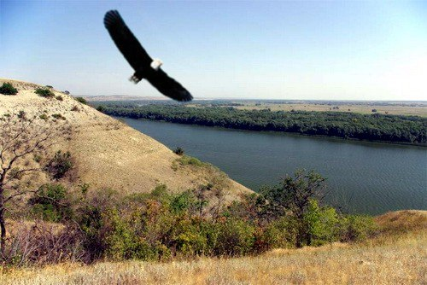
ПИСАТЕЛИ ДОНА ДЕТЯМ
АЛФАВИТНЫЙ УКАЗАТЕЛЬ АВТОРОВ
НА ГЛАВНУЮ

Slide 2
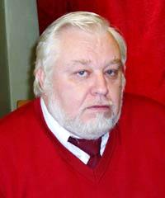
Борис Александрович АЛМАЗОВ
Родился в 1944 году в Ленинграде. Семья происходит из старинного казачьего рода. В 3-х месячном возрасте был вывезен на Дон, в настоящее время живет в Санкт-Петербурге.
Борис Александрович Алмазов - человек-оркестр. В нем уживаются столько личностей, что хватило бы на нескольких - и очень разных - людей. Судите сами: спортсмен-наездник - и педагог. Один из первых русских бардов, выпускник Ленинградского института театра, музыки и кинематографии - и активный участник возрождения российского казачества.
Но прежде всего Борис Алмазов - хороший русский писатель, книги которого читают и перечитывают вот уже скоро сорок лет.
что читать

Slide 3
Алмазов, Б. Посмотрите – я расту! : повесть / Борис Алмазов; рис. Ю. Тризны. – Л. : Детская литература, 1985. – 63 с. : ил.
Алмазов, Б. Считаю до трёх! : повесть / Борис Алмазов; рис. Ю. Шабанова. – Л. : Детская литература, 1981. – 174 с. : ил.
Алмазов, Б. Я иду искать : повесть / Борис Алмазов; рис. С. Острова. – Л. : Детская литература, 1982. – 142 с. : ил.

Slide 4
Алмазов, Б. Синева : повесть-сказка / Борис Алмазов; худож. И. Латинский. – Л. : Детская литература, 1987. – 143 с. : ил. – (Библиотечная серия).
Алмазов, Б. А и Б сидели на трубе : рассказы и повесть / Борис Алмазов; рис. Н. Ломакина. – Л. : Детская литература, 1989. – 191 с. : ил.
Алмазов, Б. Белый шиповник : повести / Борис Алмазов; рис. О. Биантовской. – Л. : Детская литература, 1979. – 237 с. : ил.

Slide 5
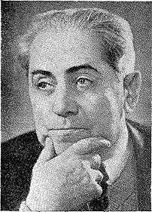
Петроний Гай АМАТУНИ
Он был лётчиком. По призванию, по мастерству, по неуёмному темпераменту, для которого были тесны земные облётанные трассы. И лётчик Петроний Гай Аматуни поднялся выше всех авиационных и космических рекордов, поднялся выше земной действительности - стал писателем-фантастом.
Его книги – детские и взрослые, весёлые и серьёзные, фантастические и реалистичные – неизменно наполнены добром, стремлением к знаниям, справедливостью, любовью к человеку.
что читать

Slide 6
Аматуни, П. Тайна Пито-Као / П. Аматуни. – Ростов н/Д : Книжное издательство, 1957. – 185 с.
Аматуни, П. Парадокс Глебова : фантастический роман / П. Аматуни. - Ростов н/Д : Книжное издательство, 1966. – 198 с.
Аматуни, П. Гаяна : фантастический роман / П. Аматуни / П. Аматуни; худож. П. П. Садков. - Ростов н/Д : Книжное издательство, 1983. – 448 с. : ил.

Slide 7
Аматуни, П. Сказки / П. Аматуни; худож. П. П. Садков. - Ростов н/Д : Книжное издательство, 1980. – 176 с. : ил.
Аматуни, П. Чао – победитель волшебников : сказочная повесть / П. Аматуни; худож. П. П. Садков. - Ростов н/Д : Книжное издательство, 1974. – 216 с. : ил.
Аматуни, П. Требуется король : сказочная повесть / Петроний Гай Аматуни; худож. П. П. Садков. - Ростов н/Д : Книжное издательство, 1977. – 104 с. : ил.

Slide 8
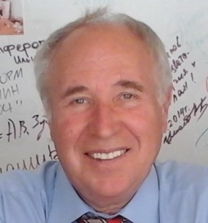
Михаил Павлович АСТАПЕНКО
Известный историк и писатель, лауреат Всесоюзного литературного конкурса имени М. Горького, областной литературной премии имени В. Закруткина, заместитель директора Старочеркасского историко-архитектурного музея. Он автор многих популярных книг, исследований, очерков, посвященных истории донского казачества. Книги Михаила Астапенко - это учебники, исторические очерки и повести, биографии атаманов, справочники.

Slide 9
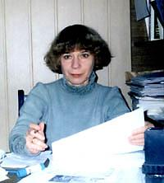
Наталья Сергеевна АТЛАНОВА
Писательница родилась в Таганроге. Выпускница филологического факультета Ростовского университета. Трудовую деятельность начала корреспондентом газеты «Приазовская степь» Неклиновского района. С 1981 года живёт и работает в Ростове-на-Дону. В периодических изданиях регулярно публикуются её стихи, повести, рецензии. Наталья Сергеевна автор современных детских сказок. Член Союза российских писателей с 2005 года.
что читать

Slide 10
Атланова, Н. Не это, не то, а неведомо что : сказки / Наталья Атланова; рис. Л. Федосовой. – Ростов н/Д : Новая книга, 2004. – 168 с. : ил.

Slide 11
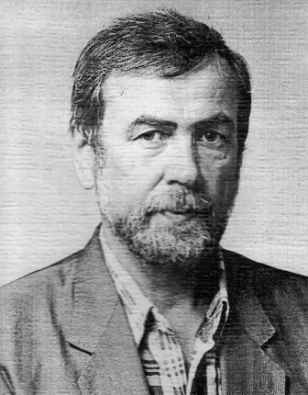
Владимир Николаевич БАНЦЕВИЧ
Родился и вырос писатель на берегах реки, которую народ издавна ласково зовёт – «наш батюшка тихий Дон». Родной стороне и посвятил своё творчество писатель, дышавший с детства чудесным степным воздухом, любовавшийся неоглядными степными просторами, речными далями, которые он навсегда принял в своё сердце. Он всегда находился среди людей. Постоянно встречаясь с хлеборобами, пастухами, рыбаками, охотниками, писатель хорошо изучил народную речь, и поэтому его герои говорят красочно, выразительно, с доброй усмешкой, которая сродни пословицам, сказкам, песням.
что читать

Slide 12
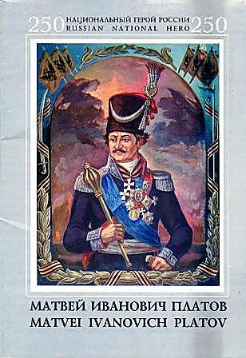
Банцевич, В. Тайна богатого колодезя : историческая повесть для детей / Владимир Банцевич. – Таганрог : Нюанс, 2010. – 518 с. : ил.
Банцевич, В. Волшебное лукошко / Вдадимир Банцевич. – Ростов н/Д : МП Книга, 1998. – (Библиотека альманаха «Южная звезда»).
Матвей Иванович Платов : [набор из 18 открыток] / Новочеркас. музей Дон. Казачества; Рост. обл. музей изобр. искусств; сост. и худож. В. Банцевич. – [б. м. : б. и., 200-]. – (Национальный герой России).

Slide 13
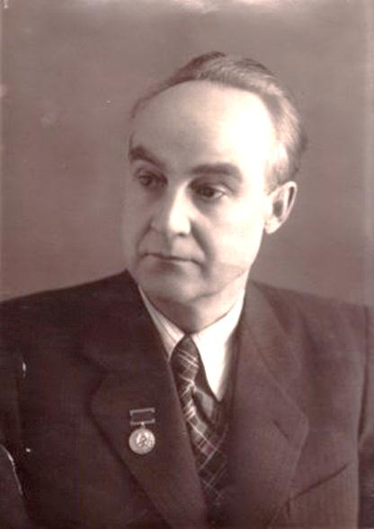
Иван Дмитриевич ВАСИЛЕНКО
Писателя И. Д. Василенко «открыл» замечательный русский литератор В. В. Вересаев. К нему в годы войны пришел однажды немолодой и очень больной учитель и принес свою первую книжку, написанную для детей в 1937 году. Вересаев прочитал ее и со страниц «Литературной газеты» в 1944 году сказал: «Передо мной... талантливый, совершенно сложившийся писатель, со своим языком, с великолепной выдумкой, с живыми образами».
Периода ученичества у писателя Василенко практически не было. Богатое знание народной жизни помогло ему создавать правдивые и яркие книги, полные гражданской страстности. Первые же написанные им вещи были напечатаны.
что читать

Slide 14
Василенко, И. Артёмка / И. Василенко. – Ростов н/Д : Книжное издательство, 1987. – 368 с. : ил.
Василенко, И. Волшебная шкатулка / И. Василенко. — М. : Московский рабочий, 1979. – 384 с. : ил.
Василенко, И. Жизнь и приключения Заморыша / И. Василенко. - Ростов н/Д : Книжное издательство, 1988. – 512 с. : ил.

Slide 15
Василенко, И. Звёздочка : повесть / И. Василенко; рис. Е. Медведева. – М. : Детская литература, 1970. – 96 с. : ил.
Василенко, И. Д. Солнечные часы : повести и рассказы / И. Д. Василенко. - Ростов н/Д : Книжное издательство, 1974. – 88 с. : ил.

Slide 16
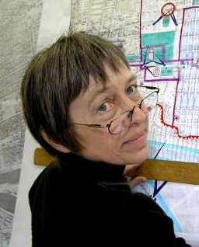
Любовь Феоктистовна ВОЛОШИНОВА
Как много стихов, как много поэтов. Иногда ловишь себя на мысли, что привыкаешь к ритмам, прислушиваясь к ним, мимоходом листая страницы. Но неожиданно слух и зрение обостряются, и замирает сердце зачарованно: слышишь и видишь новые строки, новые звуки, вчитываешься и внемлешь, и открываешь для себя мир новых ощущений. Такое происходит, когда ты читаешь книжки Любови Феоктистовны.
Любовь Волошинова – член союза Российских писателей, лауреат областного литературного конкурса им. Закруткина, дипломант конкурса журналистов «Ростов и ростовчане», обладатель Памятного колокольчика передачи «Рождественские вечера», Дон-ТР, за издание книги «Пушкинская улица».

Slide 17
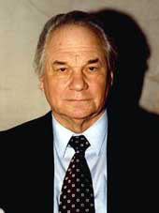
Григорий Степанович ГАСЕНКО
Русский советский писатель-натуралист, член Союза писателей СССР.
Основная тема произведений Гасенко – любовь к родной земле, защита родной природы, сохранение рыбы и охотничьих зверей.
что читать

Slide 18
Гасенко, Г. В путь-дорогу дальнюю : повесть / Григорий Гасенко; худож. В. П. Гвоздяков. – Ростов н/Д : Книжное издательство, 1982. – 114 с. : ил.
Гасенко, Г. Журавлиный луг : повесть / Григорий Гасенко; худож. П. П. Сладков. – Ростов н/Д : Книжное издательство, 1982. – 144 с. : ил.
Гасенко, Г. Соловьиные зорьки : рассказы о птицах / Григорий Гасенко; рис. П. П. Сладкова. – Ростов н/Д : Книжное издательство, 1976. – 104 с. : ил.

Slide 19
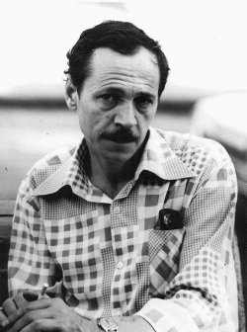
Антон Иванович ГЕРАЩЕНКО
Дебютом в литературе для писателя стала публикация рассказа «Улица Стачек» в еженедельнике «Литературная Россия» в августе 1969 года с добрым напутствием Анатолия Вениаминовича Калинина, после чего все рассказы, повести и романы стали печататься на страницах журнала «Дон».
что читать

Slide 20
Геращенко, А. «Бомбар-1» : повесть о необыкновенных приключениях двух отважных путешественниках / Анатолий Гриценко; худож. А. И. Хлебников. – Ростов н/Д : Книжное издательство, 1975. – 116 с. : ил.

Slide 21
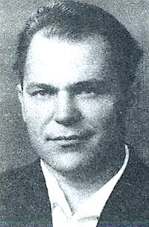
Анатолий Иванович ГРИЦЕНКО
Из автобиографии:
«Сколько себя помню, всегда любил стихи. Даже в ранние детские годы казалось мне, что стихи, словно хорошие люди – собеседники, советчики, добряки, - рядом. Достаточно раскрыть книгу или вспомнить и мысленно повторить.
Сочинять собственные стишки я начал лет в одиннадцать-двенадцать.
Первые мои взрослые заметки, очерки, стихи печатались в газете «Речник Дона». Потом – в «Молоте», «Комсомольце», «Вечернем Ростове».
Первая моя книжка стихотворений «Медовый месяц» вышла в свет в 1965 году».

Slide 22
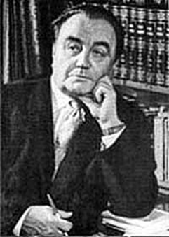
Виталий Георгиевич ГУБАРЕВ
Русский детский писатель, драматург, журналист. Наибольшую известность писателю принесли его повести-сказки «Королевство кривых зеркал», «Путешествие на Утреннюю Звезду», «Часы веков» и «В Тридевятом царстве», вошедшие в «золотой фонд» отечественной литературы для детей.
У фантазий Виталия Георгиевича Губарева есть важное достоинство, отличающее их от многих произведений для детей: его повести-сказки и сегодня понятны и современны.
что читать

Slide 23
Губарев, В. Королевство кривых зеркал : повести-сказки / Виталий Губарев; худож. Т. Прибыловская. – М. : Советская Россия, 1990. – 176 с. : ил.
Губарев, В. Трое на острове : повесть-сказка / Виталий Губарев; ил. И. Семенов. – М. : Детгиз, 1959. - 94 с. : ил.
Губарев, В. Путешествие на Утреннюю Звезду : повесть-сказка / Виталий Губарев; рис. В. Алексеева. – М. : Детский мир, 1961. – 95 с. : ил.

Slide 24
Губарев, В. Часы веков : повесть-сказка / Виталий Губарев; худож. И. Ушаков. – М. : Малыш, 1965. – 70 с. : ил.
Губарев, В. Преданье старины глубокой / Виталий Губарев; ил. В. Лосев. – М. : Малыш, 1970. – 88 с. : ил.
Губарев, В. В тридевятом царстве : фантастические повести-сказки / Виталий Губарев. - Москва : Интерфейс, 1993. - 447 с. : - (Семейная библиотека).

Slide 25
Губарев, В. Павлик Морозов : повесть / Виталий Губарев. – М. : Молодая гвардия, 1976. – 112 с. : ил. – (Юные герои).
Губарев, В. Рассказы о юных героях : повести / Виталий Губарев. – М. : ДОСААФ, 1979. – 191 с. – (Библиотека юношества).

Slide 26
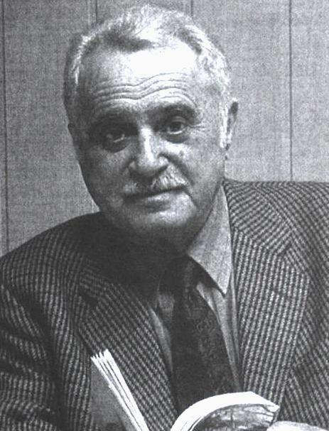
Даниил Маркович ДОЛИНСКИЙ
Как и многие, Даниил Маркович в школьные годы «баловался» стихами - просто так, для себя. В одном из интервью он рассказывал об этом:
«Стихи я сочинял еще с пятого класса. От зависти начал писать, как ни странно. Со мной за партой сидела девочка. Ей все время передавали записки. Однажды пришло ей очередное послание, а ее вызывают к доске. Я заглянул – стихи! Летом меня отправляют в пионерский лагерь, и там я издаю свою книгу – сам написал, сам нарисовал! И в шестом уже классе я положил перед ней это издание. А тут подошла учительница, взяла его в руки и унесла с собой. А через несколько дней объявила: «Ребята, у нас в классе появился поэт, только страшно неграмотный!»
Вот так впервые его назвали поэтом!
что читать

Slide 27
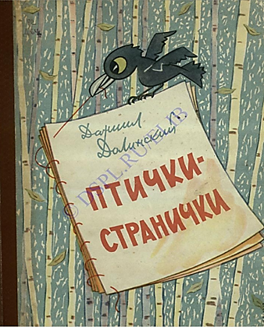
Долинский, Д. Незнакомый насекомым : стихи / Даниил Долинский; рис. Д. М. Палуна. – Ростов н/Д, 1967. - 24 с. : ил.
Долинский, Д. Расту : стихи / Даниил Долинский; рис. А. В. Глуховцев. – Ростов н/Д, 1964. - 32 с. : ил.
Долинский, Д. Птички-странички : стихи / Даниил Долинский; рис. В. Гвоздякова. – Ростов н/Д, 1965. - 18 с. : ил.

Slide 28
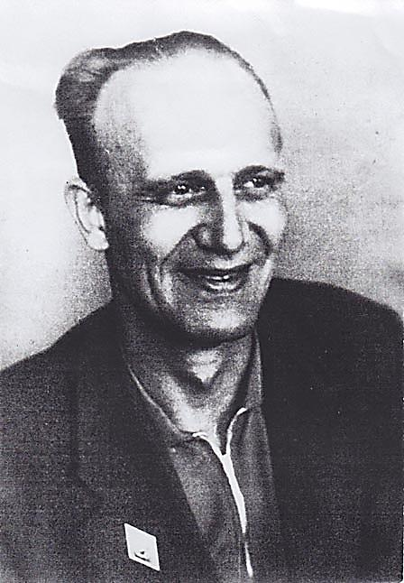
Юрий Александрович ДЬЯКОНОВ
Он был барабанщиком, трубачом, вожатым, начальником пионерского лагеря, организатором первых лагерей труда и отдыха для подростков. Работа в школе подружила писателя с ребятами на всю жизнь.
Им и о них – книги Ю. А. Дьяконова. Вдумчивый, предельно честный учитель Дьяконов, посвятил свое писательское перо школе и детям.
что читать

Slide 29
Дьяконов, Ю. Рената : повесть / Юрий Дьяконов; рис. А. Хлебникова. – Ростов н/Д : Книжное издательство, 1973. – 104 с. : ил.
Дьяконов, Ю. Секрет на букву «В» / Ю. Дьяконов; рис. П. Асеева. – М. : Детская литература, 1975.
Дьяконов, Ю. Восемь волшебных желудей, или Приключения Желудино и его младших братьев : повесть-сказка / Юрий Дьяконов; рис. Г. Валькина. – М. : Детская литература, 1981. – 160 с. : ил.

Slide 30
Дьяконов, Ю. Горнист / Ю. Дьяконов. – Ростов н/Д, 1968. – 110 с. : ил.
Дьяконов, Ю. Приказ самому себе / Юрий Дьяконов. – Ростов н/Д, 1968. – 110 с. : ил.
Дьяконов, Ю. Граница в роще сосновой : повести / Юрий Дьяконов. – М. : Советская Россия, 1973. – с. 240 : ил.

Slide 31
Дьяконов, Ю. Алмаз – драгоценный камень : повести / Юрий Дьяконов; худож. А. Хлебников. – Ростов н/Д : Книжное издательство, 1983. – 160 с. : ил.
Дьяконов, Ю. Ливень : повести / Юрий Дьяконов; оформ. Ю. Е. Белова. – Ростов н/Д : Книжное издательство, 1988. – 320 с. : ил.
Дьяконов, Ю. …Для того, чтобы жить : повесть / Юрий Дьяконов. - Ростов н/Д, 1978. – 192 с. : ил.

Slide 32
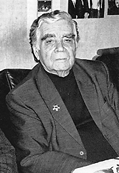
Николай Матвеевич ЕГОРОВ
Поэт, прозаик, публицист и переводчик, ветеран Великой Отечественной войны.
Николай Егоров - лауреат журналистской премии имени Михаила Шолохова, литературных премий имени Виталия Закруткина, Алексея Недогонова, премии за лучшие произведения о селе. Награжден двумя губернаторскими премиями, имеет правительственные награды - ордена Красной Звезды, Отечественной войны I степени, 25 медалей, отмечен тремя почетными знаками. В 2010 году ему был вручен наградной знак Союза художников России "Мастерство - духовность - традиции". Дипломант Академии художников России, почетный член Академии наук Чеченской Республики
что читать

Slide 33
Егоров, Н. Я спешила в детский сад / Николай Егоров; ил. И. Чарской. – Ростов н/Д : Книжное издательство, 1965. – 14 с. : ил.
Егоров, Н. Перед присягой : записки рядового Туманова / Николай Егоров; рис. А. Мосина. – Ростов н/Д : Книжное издательство, 1973. – 40 с.
Егоров, Н. Парень – что надо! : повесть / Н. Егоров. – Ростов н/Д : Книжное издательство, 1975. – 48 с.

Slide 34
Егоров, Н. Всадник на вороном коне. Операция «Дозор» : повести / Николай Егоров. – Ростов н/Д : Книжное издательство, 1983. – 272 с.
Егоров, Н. Операция «Дозор» : повесть / Николай Егоров. – Ростов н/Д : Книжное издательство, 1977. – 144 с.
Егоров, Н. Всадник на вороном коне : повесть / Николай Егоров; рис. А. И. Хлебникова. – Ростов н/Д : Книжное издательство, 1976. – 136 с. : ил.

Slide 35
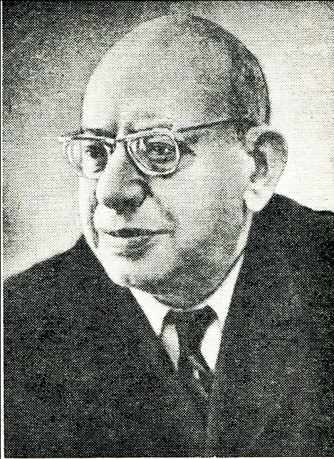
Вениамин Константинович ЖАК
С момента, когда Вениамин научился читать и писать, он сочинял стихи, в юности осознал себя поэтом.
Жак – автор пятидесяти поэтических сборников. Более полувека своей неуемной писательской деятельности служил он литературе.
Принято считать, что Вениамин Константинович прежде всего - детский поэт. Его стихи интересно читать «про себя» и хорошо декламировать вслух. Они звучные, музыкальные, запоминающиеся.
что читать

Slide 36
Жак, В. Про всех сразу / Вениамин Жак. – Ростов н/Д : Книжное издательство, 1960. – 120 с. : ил.
Жак, В. Мудрецы : забавные стихи для детей / Вениамин Жак; рис. В. Негоды. – Ростов н/Д : Книжное издательство, 1970. – 44 с. : ил.
Жак, В. Кто склевал звёзды / Вениамин Жак; предисл. И. П. Мотяшова. – Ростов н/Д : Книжное издательство, 1974. – 136 с. : ил.

Slide 37
Жак, В. Когда начинается утро? : стихи и сказки / Вениамин Жак; рис. Н. А. Драгунова. – Ростов н/Д : Книжное издательство, 1983. – 80 с. : ил.
Жак, В. Суматоха : стихи для детей / Вениамин Жак; рис. Г. Алимова. – М. : Детская литература, 1966.
Жак, В. Солнечные прятки / Вениамин Жак; рис. Л. Гладневой. – М. : Детская литература, 1966.

Slide 38
Жак, В. Городок наоборот : стихи / В. Жак. – М. : Детгиз, 1960.
Жак, В. Кто на полочке живёт? / В. Жак; худож. Р. Мусихина. – М. : Детский мир, 1961.
Жак, В. Чудесная лестница / В. Жак. – Ростов н/Д : Ростовское областное книгоиздательство, 1952.

Slide 39
Жак, В. Как приехал дед Мороз / Вениамин Жак; худож. В. М. Волков. – Ростов н/Д : Книжное издательство, 1964.
Жак, В. Разные разности : стихи / Вениамин Жак; рис. В. Юдина. – М. : Детская литература, 1981.
Жак, В. Стихи и сказки / Вениамин Жак; обложка и рис. А. Е. Губина. – Ростов н/Д : Книжное издательство, 1956.

Slide 40
Жак, В. Кто сильней? / Вениамин Жак; обложка и рис. К. Г. Кащеева. – Ростов н/Д : Ростиздат, 1947.
Жак, В. Песенка-лесенка / Вениамин Жак; рис. Н. Драгунова. – Ростов н/Д : Книжное издательство, 1965.
Жак, В. Первое мая / В. Жак. – Ставрополь : Ставропольская правда, 1946.

Slide 41
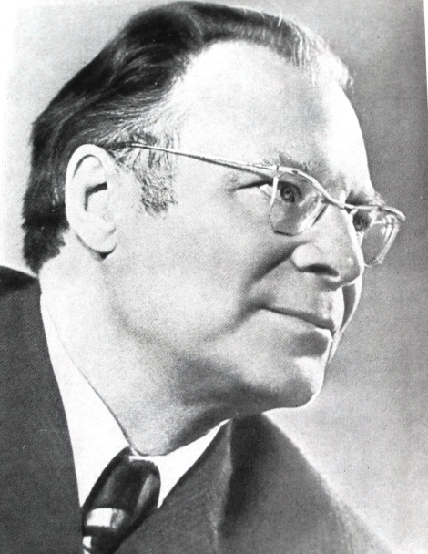
Борис Васильевич ИЗЮМСКИЙ
Как писатель, Борис Васильевич стал известен сразу после опубликования этой повести о юных суворовцах, их педагогах-офицерах в далеком 1948 году. Тогда еще все напоминало о войне. Офицеры и солдаты Советской Армии оставались подлинными живыми героями книг, рассказов, очерков. Нередко авторами таких книг становились сами участники Великой Отечественной. Одним из таких писателей стал и учитель, историк по образованию, бывший командир стрелковой роты, демобилизованный офицер Борис Васильевич Изюмский.
что читать

Slide 42
Изюмский, Б. Ханский ярлык : повесть из времен Ивана Калиты (XIV в.) / Борис Изюмский. – Ростов н/Д : Книжное издательство, 1952. - 95 с.
Изюмский, Б. В. В поисках доли : повесть / Борис Изюмский; рис. Л. Фалина. – М. : Детская литература, 1973. – 175 с. : ил.
Изюмский, Б. Бегство в Соколиный бор : историческая повесть / Борис Изюмский. – М. : Детгиз, 1961. – 62 с.

Slide 43
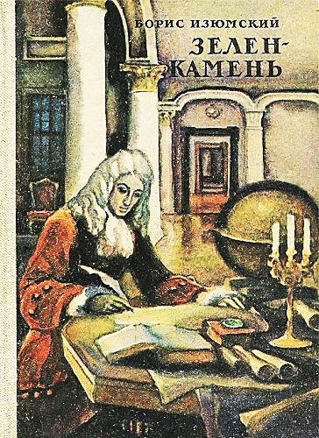
Изюмский, Б. Град за лукоморьем : исторические повести / Борис Изюмский. – Ростов н/Д : Книжное издательство, 1972. - 360 с.
Изюмский, Б. Соляной щлях : повесть / Борис Изюмский; рис. С. Монахова. – М. : Детская литература, 1968. – 94 с. : ил.
Изюмский, Б. Зелен-камень : исторические повести / Борис Изюмский. - Ростов н/Д : Книжное издательство, 1985. – 479 с. : ил.

Slide 44
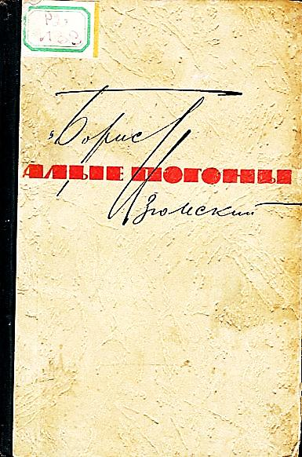
Изюмский, Б. Алые погоны : повесть / Борис Изюмский. – Ростов н/Д : Книжное издательство, 1963. - 518 с.
Изюмский, Б. Призвание / Борис Изюмский. – Ростов н/Д : Книжное издательство, 1965. - 186 с.
Изюмский, Б. Подполковник Ковалёв : повесть / Борис Изюмский. - Ростов н/Д : Книжное издательство, 1975. – 256 с.

Slide 45
Изюмский, Б. Нина Грибоедова : повесть / Борис Изюмский. – Ростов н/Д : Книжное издательство, 1970. - 222 с.
Изюмский, Б. Плевенские редуты : роман / Борис Изюмский. – Ростов н/Д : Книжное издательство, 1976. - 286 с.
Изюмский, Б. Спутник мой незримый : повесть о Нине Грибоедовой / Борис Изюмский; оформ. А. И. Хлебникова. - Ростов н/Д : Книжное издательство, 1981. – 150 с.

Slide 46
Вениамин Ефимович КИСИЛЕВСКИЙ
С пяти лет он начал писать стихи и отдавал поэзии все свободное время и поля тетрадок. Слава обрушилась на него внезапно, когда стихи 11-летнего школьника опубликовала «Пионерская правда». Львовский двор, где жили Кисилевские, изумлялся, одноклассники завидовали, а мама плакала от счастья.
Много лет он совмещал писательский труд с работой врача. Может поэтому герои его книг – медики. Сам Вениамин Ефимович говорит об этом так: «Я действительно не могу писать о колхозе, заводе, потому что плохо понимаю, как там организован труд… Но сюжет – отнюдь не о медицине, а об общечеловеческих отношениях».
что читать

Slide 47
Кисилевский, В. Седьмой канал / Вениамин Кисилевский. – Ростов н/Д, 1984. – 142 с. : ил.
Кисилевский, В. Ксюша и два Лёши / Вениамин Кисилевский. – Ростов н/Д, 2003. – 160 с. : ил.
Кисилевский, В. Котята / Вениамин Кисилевский. – Ростов н/Д, 1988. – 172 с. : ил.

Slide 48
Кисилевский, В. Перестройка / Вениамин Кисилевский. – Ростов н/Д, 2007. – 204 с. : ил.
Кисилевский, В. Чу-ди-ки / Вениамин Кисилевский. – Ростов н/Д, 1986. – 158 с. : ил.
Кисилевский, В. Настя Колобкова / Вениамин Кисилевский. – Ростов н/Д, 2008.

Slide 49
Алексей Абрамович КОРКИЩЕНКО
Говорят, что писатель начинается с удивления. Видимо, это действительно так. Разве не удивителен степной тюльпан? Когда он успел расцвести? Откуда взял эти яркие краски? Почему течет-течет и не иссякает речка Кагальник? Кто научил только что родившегося жеребенка находить свою мать…
Может быть, писатель начался именно тогда, в детстве. А может быть чуточку позже, когда и он сам и жеребенок повзрослели. Когда впервые запряг мальчишка друга своих детских игр в борону, и к вечеру, устав ходить по мягкой вязкой пахоте, обессиленный, прислонился к потному лошадиному боку. Тогда и он сам и лошадь были друзьями…
что читать

Slide 50
Коркищенко, А. Старая лошадь Зина : повесть / Алексей Коркищенко; худож. Э. Д. Бобрешов. – Ростов н/Д : Книжное издательство, 1988. – 112 с. : ил.
Коркищенко, А. Сказания о лошадях и людях : сборник повестей, рассказов / Алексей Коркищенко. – Ростов н/Д : ВиВ, 2007. – 442 с.
Коркищенко, А. День лошади : повести и рассказы / Алексей Коркищенко. – Ростов н/Д, 1986.

Slide 51
Коркищенко, А. Твой светлый дом : повесть / Алексей Коркищенко; худож. В. И. Негода. – Ростов н/Д : Книжное издательство, 1980. – 110 с. : ил.
Коркищенко, А. За желтым ериком : рассказы / Алексей Коркищенко. – Ростов н/Д : Книжное издательство, 1962.
Коркищенко, А. Полосатые чудаки : повесть о сынах земли Яше, Грише, Вене, дочери земли Нюрке, космическом путешественнике – с приложением вахтенного журнала «Звездной Каравеллы» и карты, составленной открывателями земных тайн / Алексей Коркищенко. – Ростов н/Д : Книжное издательство, 1965. – 143 с.

Slide 52
Николай Сергеевич КОСТАРЕВ
«Здравствуй, Малыш!», - говорит писатель своему маленькому читателю и ведет его в удивительную страну стихов, в светлый, радостный, подчас неожиданный мир.
Мир этот добрый, интересный, но очень сложный, особенно для тех, кто недавно сделал в нем свои первые шаги. Надо во всем разобраться, все узнать, а главное – правильно понять. В этом и хочет помочь своему маленькому другу Николай Сергеевич.
что читать

Slide 53
Костарев, Н. Волшебники труда : стихи / Николай Костарев; худож. В. Н. Лемешев. – Ростов н/Д : Книжное издательство, 1981. - 33 с. : ил.
Костарев, Н. Золотинки : стихи / Николай Костарев; худож. Д. М. Палуй. – Ростов н/Д : Книжное издательство, 1966. - 32 с. : ил.
Костарев, Н. Голубой экспресс : стихи / Н. С. Костарев; рис. В. Елкина. – М. : Советская Россия, 1960. - 38 с. : ил.

Slide 54
Костарев, Н. С. Почему я Почемучка? : стихи / Николай Костарев; рис. Н. А. Драгунова. – Ростов н/Д : Книжное издательство, 1975. - 71 с. : ил.
Костарев, Н. С. Чудо-чудеса : стихи : прочти и раскрась / Н. Костарев; худож. В. Симонов. – М. : Малыш, 1973. - 18 с. : ил.
Костарев, Н. С. Страна Буквария : стихи / Николай Костарев; худож. Д. М. Полуй. – Ростов н/Д : Книжное издательство, 1971. - 33 с. : ил.

Slide 55
Костарев, Н. Любопытными глазами : стихи / Н. Костарев; рис. В. Цигаля. – М. : Детская литература, 1978. - 15 с. : ил.
Костарев, Н. Здравствуй, солнце! : стихи / Николай Костарев; худож. А. Г. Мосин. – Ростов н/Д : Книжное издательство, 1966. - 32 с. : ил.
Костарев, Н. Янтарики : стихи / Николай Костарев; рис. А. Хлебникова. – Ростов н/Д : Книжное издательство, 1978. - 48 с. : ил.

Slide 56
Костарев, Н. Светлячки : загадки / Николай Костарев. – М., 1959.
Костарев, Н. Зелёный глазок : загадки / Н. Костарев; ил. А. Елисеев и М. Скобелев. – М. : Детгиз, 1958. – 18 с. : ил.
Костарев, Н. Весёлый телевизор : / Николай Костарев; худож. Д. А. Брюханов. – Ростов н/Д : Книжное издательство, 1984. – 112 с. : ил.

Slide 57
Петр Васильевич ЛЕБЕДЕНКО
«Передо мной лежала чистая тетрадка, я никак не мог придумать, с чего начать. Конечно, начать надо было с войны – мы ведь все сюда пришли оттуда. Но все, что было на войне, сейчас казалось очень далеким. Так вот и хотелось начать: «Давным-давно это было». Именно эти слова первыми легли на бумагу.
«Давным-давно это было…». Да ведь это же классическое начало старых милых сказок!
Откуда вдруг пришла такая мысль – не ведаю, но она пришла нежданно-негаданно: я напишу сказки! О милом моему сердцу Доне, о древнем Азове, о людях, которые любили свою донскую сторонушку так же, как любил и люблю ее я…»
что читать

Slide 58
Лебеденко, П. Сказки Тихого Дона / П. Лебеденко; рис. Н. Драгунова. – Ростов н/Д : Ростовкнига, 2012. – 96 с. : ил.
Лебеденко, П. Доброе сердце дороже красоты : сказки / П. Лебеденко. – М. : Детгиз, 1959. – (Книга за книгой).
Лебеденко, П. Шхуна «Мальва» : повесть / Петр Лебеденко. – Ростов н/Д, 1964.

Slide 59
Лебеденко, П. Компас : рассказы, повести / П. Лебеденко; худож. Н. А. Драгунов. – Ростов н/Д : Книжное издательство, 1962. – 78 с. : ил.
Лебеденко, П. В дальнем лимане : повесть / Петр Лебеденко. – Ростов н/Д, 1954.
Лебеденко, П. Клуб отважных : повесть / П. Лебеденко. – М. : 1961.

Slide 60
Владимир Александрович МОЛОЖАВЕНКО
В одной из своих книг он писал: «Живет на свете неугомонное и неистребимое племя краеведов, и не знаю я страсти сильнее, чем та, с которой они никогда не расстаются: всегда и вечно искать, делать открытия». Эти слова - и про него самого.
Владимир Александрович с детства был очарован тихим Доном, степными курганами, легендами и сказами, которые слышал от станичников, многочисленной родни. Как-то отец показал ему репродукцию картины Репина «Запорожцы пишут письмо турецкому султану» и сказал: «Где-то здесь, среди казаков, и наш прадед, который бежал из Запорожской сечи». Эту легенду Моложавенко потом пересказывал уже своим семерым внукам, чтобы знали свою родословную. Его хватало на все: работать, воспитывать детей, писать книги, изучать родной край.
С рюкзаком за плечами он прошел пешком от родников до устья Дона. Сам исследовал все реки, ручейки. Природа с ее многообразием, звери, заповедники, люди, с которыми он общался, - все в его книгах.

Slide 61
Александр Павлович ОЛЕНИЧ-ГНЕНЕНКО
Писатель Оленич-Гнененко был одним из певцов природы, завещавшим детям любить ее и познавать ее тайны. С детства он писал стихи и писал обо всем, что могло увлечь юное воображение.
В Ростове – на - Дону, в 1936 году выходит его первая книга для детей - «Веселый край».
Он был замечательным редактором, метким стрелком-охотником, знатоком древнерусской поэзии, и, когда друзья подшучивали над его разнообразными увлечениями, встречая его то с книгой по астрономии, то с ружьем, то с какими-то цитрусовыми саженцами, то с хитроумной птичьей клеткой в руках, писатель, шутя, говорил: «Надо знать понемногу обо всём, и всё об одном». Этим «всё» была живая природа нашей страны, он знал ее как ученый и живописал как поэт.
что читать

Slide 62
Оленич-Гнененко, А. Олень и ёж : сказка / А. Оленич-Гнененко; худож. В. П. Гвоздяков. – Ростов н/Д: Книжное издательство, 1971. – 8 с. : ил.
Оленич-Гнененко, А. Весна в горах : стихи / А. Оленич-Гнененко; рис. Г. Никольского. – М. : Детгиз, 1949.
Оленич-Гнененко, А. Про зверей / А. Оленич-Гнененко; рис. П. Садкова. – Ростов н/Д : Книжное издательство, 1967. – 16 с. : ил.

Slide 63
Оленич-Гнененко, А. На лесной тропе / А. Оленич-Гнененко; худож. С. Н. Гинц. – Ростов н/Д : Ростовское областное книгоиздательство, 1947.
Оленич-Гнененко, А. Стихи о природе / А. Оленич-Гнененко; рис. Г. Никольского. – М. : Детгиз, 1961. – 103 с. : ил.
Оленич-Гнененко, А. Власть над землёй : стихи для детей / А. Оленич-Гнененко; рис. С. Гинц. – Ростов н/Д ; Ростовское областное книгоиздательство, 1949

Slide 64
Оленич-Гнененко, А. Про медведя / А. Оленич-Гнененко; рис. В. Бирюкова. – Ростов н/Д, 1937.
Оленич-Гнененко, А. Про зверей и птиц : стихи / А. Оленич-Гнененко; рис. Г. Никольского. – М. : Детская литература, 1964.
Оленич-Гнененко, А. Весёлый край: стихи для детей / А. Оленич-Гнененко; рис. Л. Кузнецовой. – [Ростов н/Д], 1936.

Slide 65
Оленич-Гнененко, А. Дед Мороз / А. Оленич-Гнененко; рис. Н. Н. Стасевич. – Ростов н/Д : Книжное издательство, 1965. – 8 с. : ил.
Оленич-Гнененко, А. Стихи, сказки, поэмы / А. Оленич-Гнененко. – Ростов н/Д : Книжное издательство, 1964. – 65 с. : ил.

Slide 66
Нина Михайловна ПАВЛОВА
Ученый-биолог и известная детская писательница. О Нине Михайловне говорили, что пишет она зеленым пером, в котором помещаются все травы, которые есть на свете, все цветы и даже деревья. С веточками, листочками, гусеницами и птицами. Мы раскрываем её книжки – и вдруг цветы заговорили с ветерком, с насекомыми. И самое удивительное в этих книжках, что мы с вами нисколько этому не удивились, будто давно понимаем язык растений, крохотных животных и сами умеем говорить на их языке.
что читать

Slide 67
Павлова, Н. Не видели – увидим : рассказы и сказки / Н. Павлова; рис. В. Алфеевского. – М. : Детская литература, 1976. – 96 с. : ил.
Павлова, Н. Зимние сказки / Н. Павлова; рис. Н. Чарушина. – Ленинград : Детгиз, 1961. – 20 с. : ил.
Павлова, Н. Зимние гости : сказки / Н. Павлова; рис. Е. Бианки. – Ленинград : Детгиз, 1960. – 36 с. : ил.

Slide 68
Павлова, Н. Загадки цветов : научно-художественная книга / Н. Павлова. – Л. : Детская литература, 1977. – 95 с. : ил.
Павлова, Н. Живая бусинка : сказки / Н. Павлова; рис. Л. Рыбченковой. - М. : Детская литература, 1970. - 16 с. : ил.
Павлова, Н. Крылатка-неудачница : сказка / Н. Павлова; рис. Н. Холодовской. – М. : Детская литература, 1973. – 16 с. : ил.

Slide 69
Павлова, Н. Земляничка / Н. Павлова; рис. Н. Чарушина. - М. : Детгиз, 1962. - 13 с. : ил.
Павлова, Н. Жёлтый, белый, лиловый / Нина Павлова; рис. В. Алфеевского. – СПб. ; М. : Речь, 2015. - 23 с. : ил. – (Любимая мамина книжка).
Павлова, Н. Бабочки : моя первая зоология / Н. Павлова; рис. Н. Яцкевич. - М. : Детгиз, 1961. - 20 с. : ил.

Slide 70
Павлова, Н. М. Мышонок заблудился : сказки / Н. М. Павлова; рис. Д. Горлова. – СПб. ; М. : Речь, 2015. - 23 с. : ил. – (Любимая мамина книжка).
Павлова, Н. Секрет : сказки / Н. Павлова; рис. Б. Калаушина. – Л. : Детгиз, 1957. – 48 с. : ил.
Павлова, Н. Разными глазами : сказки о лесе и лесных цветах / Н. Павлова; рис. Е. Бианки. – М. : Детгиз, 1959. – 58 с. : ил.

Slide 71
Павлова, Н. Сказки про игрушки / Н. Павлова; рис. И. Белопольской. – М. : Детская литература, 1964.
Павлова, Н. Чьи башмачки? / Н. Павлова; ил. Седулиной Н. П. – М. : Детская литература, 1989. – (Для маленьких).
Павлова Н. Большая путаница : рассказ / Н. Павлова; худож. Б. Калаушин. - Л. : Детская литература, 1965. - 14 с. : ил.

Slide 72
Павлова, Н. На машине / Н. Павлова; рис. Е. Чайко и М. Гран. – М. : Детская литература, 1971. – 14 с. : ил. - (Для маленьких).
Павлова, Н. Селангинелла – дитя пустыни / Н. Павлова; рис. В. Елкина. – Л. : Детгиз, 1947. – 63 с. : ил.
Павлова, Н. Щепочка и камешек : рассказ / Н. М. Павлова. – Л. : Детгиз, 1961. – 23 с. : ил.

Slide 73
Вера Фёдоровна ПАНОВА
Русская писательница, драматург, журналист. Родилась в Ростове-на-Дону, семнадцати лет поступила работать в редакцию ростовской газеты «Трудовой Дон».
Панова принимала близкое участие в детских изданиях Ростова: газете «Ленинские внучата», журналах «Костёр» и «Горн». Вера Фёдоровна не стала детской писательницей, но интерес к детям, их судьбам, к их отношениям со взрослыми не покидал её на протяжении всей писательской биографии.
что читать

Slide 74
Панова, В. Как тур из неволи бегал / Вера Панова; худож. Н. А. Драгунов. – Ростов н/Д : Книжное издательство, 1973. – 18 с. : ил.
Панова, В. Сказание об Ольге / Вера Панова; рис. Т. Горб. – Л. : Детская литература, 1975. – 62 с. : ил.
Панова, В. Серёжа. Несколько историй из жизни очень маленького мальчика / В. Панова; худож. В. Гальдяев. – М. : Советская Россия, 1978. – 104 с. : ил.

Slide 75
Панова, В. Валя и Володя / В. Панова. – Л. : Детская литература, 1966.
Панова, В. Наши дети : рассказы, повести и пьеса / Вера Панова; ил. Н. Лямин. – Л. : Детская литература, 1973. – 206 с.
Панова, В. Сергей Иванович и Таня / Вера Панова; худож. В. Гальдяев. – М. : Малыш, 1983.

Slide 76
Дмитрий Ильич ПЕТРОВ (БИРЮК)
Милостью судьбы он был возведён в ранг писателя, но коварной музе было угодно, чтобы он увлекался всё новыми и новыми темами и жанрами, идеями, бросался от одного к другому.
Занявшись исторической романистикой, писатель Петров взял себе псевдоним Бирюк, хотя ничего угрюмо-замкнутого в его характере не было. Появление этого псевдонима он объяснял так: «Дед мой по матери носил фамилию Бирюков, и в первое время журналистской деятельности – в честь его – Бирюк был моим псевдонимом. Позднее он слился с фамилией».

Slide 77
Виталий Николаевич СЁМИН
Русский писатель, родился в Ростове-на-Дону в 1927 году. В начале войны, когда Ростов подвергся жесточайшим бомбардировкам, он был семиклассником. В 42-м, в числе 53 000 ростовчан от 1900 до 1927 года рождения, его угнали на работу в Германию. После войны ему повезло, и он не попал в проверочно-фильтрационный лагерь, но окончить Ростовский пединститут не смог — из-за своей, как считалось тогда, запятнанной биографии. Однако он стал журналистом — литературным сотрудником газеты «Вечерний Ростов», редактором передач Ростовского телевидения. Большинство произведений носит автобиографический характер.

Slide 78
Николай Михайлович СКРЕБОВ
Николай Михайлович Скребов принадлежит к тому поколению писателей, которое пришло в литературную жизнь страны на рубеже 50-х и 60-х годов прошлого века.
Выразительные названия поэтических сборников Николая Михайловича дают возможность нарисовать его творческий портрет.
Поэт доверительно признается, что его «Любимый цвет» вбирает весь спектр ощущения полноты и смысла жизни, в которой «Эпоха бережной любви» сменяется «Южной вьюгой», что «Хронику счастья» нельзя проследить, если не чувствуешь «Родства» со всеми теми, кто увидел свет «Под неспокойной звездой».
что читать

Slide 79
Скребов, Н. М. Под неспокойною звездою : баллады и стихи / Н. Скребов. – Ростов н/Д, 1971.
Скребов, Н. М. Только вместе : стихи / Николай Скребов; рис. А. Мосина. Ростов-на-Дону, 1964.
Скребов, Н. М. Толстопятые друзья : стихи / Николай Скребов; рис. Н. Драгунова. – Ростов/Д, 1966.

Slide 80
Александр Николаевич СКРИПОВ
Ровесник первой русской революции, Александр Скрипов прожил большую, интересную жизнь. Богатый жизненный опыт, пережитое заставило взяться его за перо. В 1928 году вышла его первая книга стихов – «Зарницы».
Более тридцати лет писатель посвятил переводу «Слова о полку Игореве». Литературно-художественный перевод бессмертного памятника древнерусской литературы признан одним из лучших в стране.
что читать

Slide 81
Скрипов, А. Поречни и жемчуг / А. Скрипов; худож. А. Брей. – М. : Малыш, 1980. – 18 с. : ил.
Скрипов, А. В цвету родная степь : повесть о детстве / А. Скрипов; худож. Г. Е. Гелеверов. – Ростов н/Д : Книжное издательство, 1980. – 208 с. : ил.
Скрипов, А. Н. На просторах Дикого поля / А. Н. Скрипов. – Ростов н/Д : Изд-во Ростовского ун-та, 1973. – 136 с.

Slide 82
Анатолий Владимирович СОФРОНОВ
Он начал свой творческий путь как донской поэт и до конца оставался донским поэтом, верным родному краю, хотя много лет жил в Москве, изъездил все материки земного шара. Перед войной, а особенно в военные и послевоенные годы широкую популярность приобрели песни на его стихи: «Шумел сурово брянский лес», «Ростов-город, Ростов-Дон», «От Волги до Дона» и др.
А. Софронов имел завидную многогранность таланта: он был поэтом, драматургом, публицистом. Написал около пятидесяти пьес, которые шли на сценах ростовских и столичных театров.

Slide 83
Александр Михайлович СУИЧМЕЗОВ
Александр Михайлович родился и вырос на берегу Северского Донца, в краю донского казачества, с его бурной историей, сложными жизненными дорогами, своеобразным бытом и вековыми традициями.
Очарованный родным краем, он, будучи мальчишкой, стал сочинять первые свои рассказы, небольшие пьесы для детской самодеятельности и с той поры ни разу не изменил своей главной теме – показу жизни людей в милом его сердцу Придонье.

Slide 84
Наталья Алексеевна СУХАНОВА
В детстве Наталья Суханова много читала, и, не дочитав книжку до конца, уже придумывала сама, чем же кончится дело. Особенно если скучная была книга – «додумывала» её так, чтобы было интересней – в её, конечно, понимании. То есть, она была писательницей ещё с детства, только мысленно. Однажды, тогда ей было лет десять, шла Наташа по коридору, и… в голову пришло четверостишье! Она и сама удивилась. Своё первое творение Суханова посылала в газету «Пионерская правда», и ей ответили: «Дорогая Наташа! Стихотворение у тебя получилось не совсем гладким. Не огорчайся – расти, девочка. Вырастешь, напишешь лучше, будешь печататься». Девочка выросла и написала замечательные книжки.
что читать

Slide 85
Суханова, Н. Подкидыш : две сказки / Наталья Суханова; худож. Д. А. Брюханов. – Ростов н/Д : Книжное издательство, 1989. – 288 с. : ил.
Суханова, Н. Сказка о Юппи / Наталья Суханова; худож. Д. А. Брюханов. – Ростов н/Д : Книжное издательство, 1984. – 144 с. : ил.

Slide 86
Суханова, Н. В пещерах мурозавра : фантастическая повесть с приключениями / Наталья Суханова; рис. Н. А. Драгунова. - Ростов н/Д : Книжное издательство, 1978. – 128 с. : ил.
Суханова, Н. Многоэтажная планета : фантастическая повесть / Наталья Суханова; худож. Д. А. Брюханов. – Ростов н/Д : Книжное издательство, 1982. – 112 с. : ил.

Slide 87
Антон Павлович ЧЕХОВ
Во времена учебы в университете А. П. Чехову приходилось не только учиться, но и зарабатывать деньги, чтобы помогать семье. И вот он начал писать и посылать в разные журналы коротенькие и смешные рассказы. Подписывал он их разными псевдонимами, чаще всего Антоша Чехонте. Когда Чехов окончил университет, на дверях его квартиры появилась табличка «Доктор А. П.Чехов». Стали приходить больные. Но доктор Чехов не бросал своих литературных занятий, он продолжал писать. Рассказы Чехова почти всегда очень короткие. «Умею коротко говорить о длинных вещах», - как-то сказал он о себе.
что читать

Slide 88
Чехов, А. П. Каштанка : рассказ / А. П. Чехов; худож. Д. Кардовский. – Тула : Приокское книжное издательство, 1977. – 40 с. : ил.
Чехов, А. П. Белолобый / А. П. Чехов; рис. Н. Чарушина. – М. : Малыш, 1979. – 14 с. : ил.
Чехов, А. П. Ванька : рассказы / А. П. Чехов; обложка и титул А. Иткина. – М. : Детская литература, 1983. – 48 с. : ил. – (Школьная библиотека).

Slide 89
Чехов, А. П. Мальчики : рассказы / А. П. Чехов; худож. В. В. Алантьев. – Минск : Юнацтва, 1983. – 30 с. : ил.
Чехов, А. П. Детвора : рассказы / А. П. Чехов; худож. С. Е. Токарев. – Хабаровск : Книжное издательство, 1977. – 80 с. : ил. – (Школьная библиотека).
Чехов, А. П. Весь в дедушку : юмористические рассказы, шутки, остроты / А. П. Чехов. – Новосибирск : Книжное издательство, 1993. – 332 с.

Slide 90
Юрий Ильич ХАРЛАМОВ
В Ростовской области в селе Генеральском живет настоящий сказочник . Он сажает огород, разводит уток и даже вдали от цивилизации и удобств городской жизни считает себя счастливым человеком. В 2006 году Юрий Харламов стал лауреатом первой Всероссийской литературной премии имени Петра Ершова за книги для детей и юношества. Высокой награды писатель был удостоен за свою книгу «Сказки бабы Груши».
что читать

Slide 91
Харламов, Ю. И. Зелёный мальчик : сказки / Юрий Харламов. – Ростов н/Д: Книга, 2007. – 352 с.
Харламов, Ю. И. Девочка из радуги : сказки Светланы / Юрий Харламов. – Ростов н/Д : Альтаир, 2012. – 84 с.
Харламов, Ю. И. Сказки бабы Груши, или Мальчик из волшебного зёрнышка / Юрий Харламов; худож. Л. Емельянов. – Ишим: Музей П. П. Ершова, 2007. – 44 с. : ил. – (Библиотека детского журнала «Конёк-горбунок»).

Slide 92
Михаил Александрович ШОЛОХОВ
Родился и вырос писатель на берегах реки, которую народ издавна ласково зовёт – «наш батюшка тихий Дон». Родной стороне и посвятил своё творчество писатель, дышавший с детства чудесным степным воздухом, любовавшийся неоглядными степными просторами, речными далями, которые он навсегда принял в своё сердце. Он всегда находился среди людей. Постоянно встречаясь с хлеборобами, пастухами, рыбаками, охотниками, писатель хорошо изучил народную речь, и поэтому его герои говорят красочно, выразительно, с доброй усмешкой, которая сродни пословицам, сказкам, песням.
что читать

Slide 93
Шолохов, М. Федотка и другие / Михаил Шолохов; рис. А. Г. Слепкова. – М. : Детская литература, 1987. – 80 с. : ил.
Шолохов, М. Антошка : отрывок из повести «Путь-дороженька» / Михаил Шолохов; рис. В. М. Бакланова. – Ростов н/Д : Книжное издательство, 1989. – 16 с. : ил.

Slide 94
Шолохов, М. Жеребёнок / Михаил Шолохов; худож. Садков П. П. – Ростов н/Д : Книжное издательство, 1971. – 16 с. : ил.
Шолохов, М. Федотка / Михаил Шолохов; худож. В. Гальдяев. – М. : Малыш, 1980. – 18 с. : ил.
Шолохов, М. Нахалёнок / Михаил Шолохов; рис. В. Юдина. – М. : Малыш, 1975. – 72 с. : ил.

Slide 95
Полиен Николаевич ЯКОВЛЕВ
В Ростове на фасаде здания по улице М.Горького № 147-а укреплена мемориальная доска, на которой высечено: «В этом доме с 1934 по 1942 г.г. жил и работал Яковлев Полиен Николаевич». Лучше всего у него получаются произведения для детей.
Ни одно поколение детворы Дона, Кубани, Ставрополья, да собственно всего Северного Кавказа зачитывались его книгами, несущими доброту и человечность, впитывали из них понятия чести, справедливости, верности Родине. Невысокого роста, прихрамывающий, широколицый, седоватый, с открытым крупным лбом и быстрыми, улыбчивыми глазами, Полиен Николаевич, как магнит, притягивал к себе всех, кто хотел и мог писать для детей.
что читать

Slide 96
Яковлев, П. Наша взяла / П. Яковлев. – Ростов н/Д , 1925.
Яковлев, П. Первый ученик / Полиен Яковлев. – Ростов н/Д : Книжное издательство, 1973. – 212 с.
Яковлев, П. Дзынь-Фу-Фун : для октябрят про китайчат / П. Яковлев; рис. А. Воронецкого. – Ростов н/Д : Севкавкнига, 1926. – 24 с. : ил.

